Slide 1

OPL-PACK-INSPECTOR BOTELLAS VACIAS
Limpieza-ajuste e inspección- lubricación
LIMPIEZA
Mantenimiento
Autónomo
Lubricación diaria
Lubricación semanal
Lubricación quincenal
Lubricación mensual

Slide 2
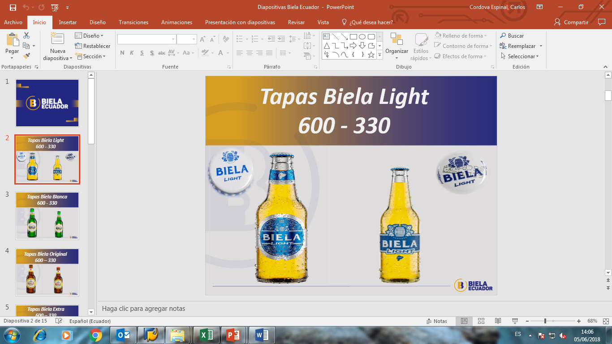

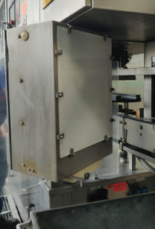
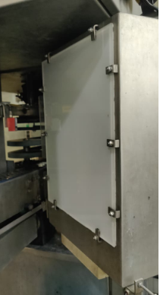
OPL – LECCION DE UN PUNTO
Revisión: 1 | MANTENIMIENTO AUTONOMO | Condición Básica
Objetivo: Identificar los puntos de limpieza del INSPECTOR y aprender el procedimiento de las actividades
Código: OPL-PACK-IBV-01 | LIMPIEZA CAJA DE LAMPARA INSP PARED 1 - 2 | No. 1
Frecuencia: DIARIA
Materiales: Paño seco
TRABAJOS A EJECUTAR
Realizar el trabajo con el equipo apagado
Abrir la caja de la lámpara de inspección de pared
Limpiar con un paño seco la superficie del vidrio y revisar que se encuentre en buen estado
Notificar en caso de encontrar novedades
PARED 1
Entrada
PARED 2
Salida

Slide 3
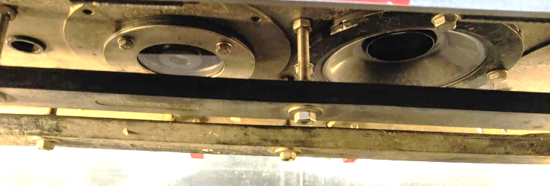
OPL – LECCION DE UN PUNTO
Revisión: 1 | MANTENIMIENTO AUTONOMO | Condición Básica
Objetivo: Identificar los puntos de limpieza del INSPECTOR y aprender el procedimiento de las actividades
Código: OPL-PACK-IBV-02 | LIMPIEZA DE CAMARAS DE INSPECCION BOCA | No. 1
Frecuencia: DIARIA
Materiales: Paño seco
INSP BOCA
INSP FONDO
INSP RESIDUO CAUSTICO
TRABAJOS A EJECUTAR
Realizar el trabajo con el equipo apagado
Abra las puertas de protección del equipo y con un trapo seco limpie los sensores
Verificar posicionamiento/fijación para asegurar correcto funcionamiento

Slide 4
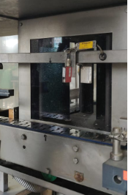
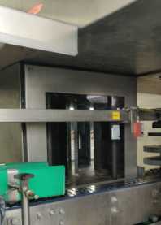
OPL – LECCION DE UN PUNTO
Revisión: 1 | MANTENIMIENTO AUTONOMO | Condición Básica
Objetivo: Identificar los puntos de limpieza del pasteurizador y aprender el procedimiento de las actividades
Código: OPL-PACK-PZ-03 | ESPEJOS DE REFLEXION INSPECCION PARED | No. 1
Frecuencia: DIARIA
Materiales: Paño seco
TRABAJOS A EJECUTAR
Realice el trabajo con el equipo apagado
Limpie los espejos de reflexión de la inspección de pared con un paño seco
Asegurarse que no quede alguna mancha en el espejo puesto que interfiere en la inspección de botellas
Reportar en caso de encontrar novedades
PARED 1
ENTRADA
PARED 2
SALIDA

Slide 5
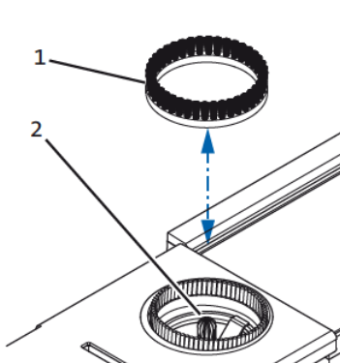
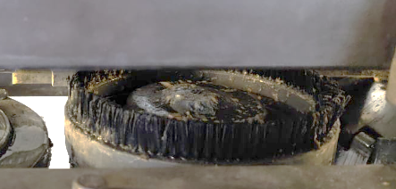
OPL – LECCION DE UN PUNTO
Revisión: 1 | MANTENIMIENTO AUTONOMO | Condición Básica
Objetivo: Identificar los puntos de limpieza del pasteurizador y aprender el procedimiento de las actividades
Código: OPL-PACK-PZ-08 | LIMPIEZA DEL DISPOSITIVO SOPLADOR DE FONDO | No. 1
Frecuencia:
DIARIA
Materiales:
Paño húmedo
TRABAJOS A EJECUTAR
Realizar el trabajo con el equipo apagado
Retirar el cepillo de la base del blower
Remojar el cepillo soplador de fondo con agua, de preferencia tibia, y con la ayuda de un cepillo de cerdas suaves retirar la suciedad que se encuentra en los alrededores del dispositivo
Dejar secar al ambiente y colocar en la base del blower
Reportar si existen novedades
Cepillo
Base blower

Slide 6
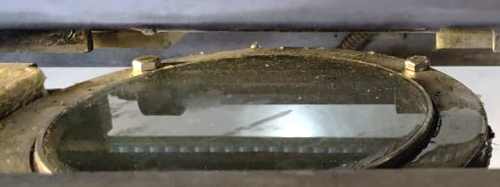
OPL – LECCION DE UN PUNTO
Revisión: 1 | MANTENIMIENTO AUTONOMO | Condición Básica
Objetivo: Identificar los puntos de limpieza del pasteurizador y aprender el procedimiento de las actividades
Código: OPL-PACK-PZ-08 | TAPA DE VIDRIO PROTECTOR | No. 1
Frecuencia:
DIARIA
Materiales: Paño húmedo
TRABAJOS A EJECUTAR
1.- Limpiar ambos lados de la tapa de vidrio protector de la caja de lámpara. Para poder limpiar la superficie inferior del vidrio protector es necesario retirar los tornillos.
*En caso de que el vidrio se encuentre muy sucio, limpiarlo en agua tibia
*Recambiar el vidrio si está rayado o tiene fisuras

Slide 7
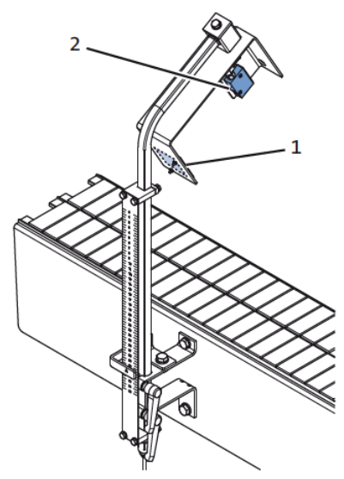
OPL – LECCION DE UN PUNTO
Revisión: 1 | MANTENIMIENTO AUTONOMO | Condición Básica
Objetivo: Identificar los puntos de limpieza del pasteurizador y aprender el procedimiento de las actividades
Código: OPL-PACK-PZ-08 | LIMPIEZA DE BARRERAS DE LUZ Y REFLECTORES | No. 1
Frecuencia:
DIARIA
Materiales: Paño seco
TRABAJOS A EJECUTAR
Verificar que el accionamiento de las barreras de luz y reflectores estén funcionando y que las conexiones se encuentren en buen estado
Se prueban antes y durante producción para verificar que no exista suciedad y cumplan su función. Pasar un paño seco y quitar cualquier suciedad.
En caso de que se active incorrectamente, notificar novedad
Reflector
Sensor PE

